Slide 1
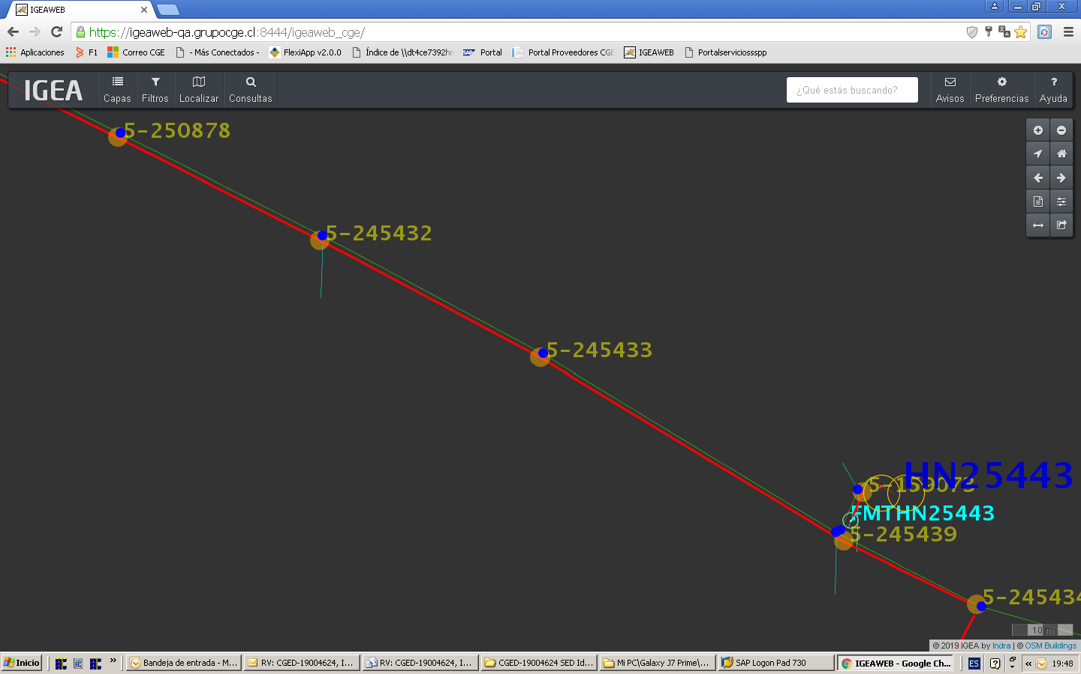
Licantén
Empalme APR, Idahue
Nueva SED de 30 Kva
Tusan
Nº 720.5985.02
Año 2016
Hualañe

